Slide 1
Dilated Convolutional Neural Networks for Cardiac MRI Segmentation
2017.11.10.
AREUM, LEE

Slide 2
Introduction (1/4)
Goal
Automatic segmentation of the right ventricle in images from cardiac magnetic resonance imaging (MRI) datasets
It’s simply more difficult to identify the RV
Notes:
좌심실은 두꺼운 원 모양의 원이고, 오른쪽 심실은 때로는 주위 조직과 섞이는 얇은 벽을 가진 불규칙한 모양의 물체
세그멘테이션이 어려워서 receptive filed를 키우는 방향으로 테스크 진행

Slide 3
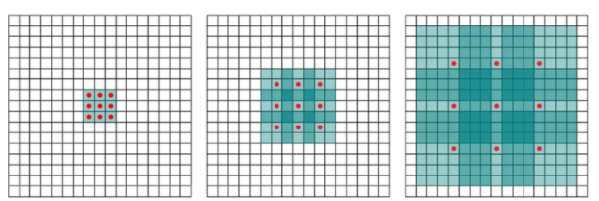
Introduction (2/4)
Dilated Convolution
1-dilated convolution
2-dilated convolution
4-dilated convolution
Notes:
빨간 점에 있는 위치만 convolution 수행 -> 해상도의 손실이 없이 receptive filed를 확장할 수 있음
빨간색 점의 위치만 존재하고 나머지는 0으로 채움
Receptive filed 7x7 15x15
49개의 점이지만, 9개만 채워지고 나머지는 0으로. 사실상 3x3 fileter 처리하는 것과 같다
그래서, dilated convolution을 사용하면 receptive filed는 커지지만 파라미터 개수는 늘어나지 않기에 연산량 효과 있음
장점,

Slide 4
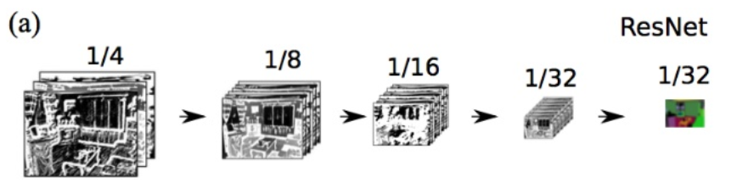
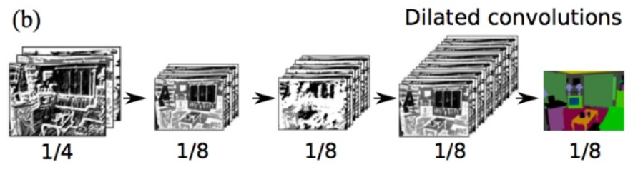
Introduction (3/4)
Advantages of dilated convolution
Notes:
해상도의 손실이 없이 receptive filed를 확장할 수 있음
Receptive filed 가 커지기 때문에 , dilated 개수조정하면 scale 대응 가능
다양한 scale에서 정보 꺼내려면, 넓은 receptive filed 볼 수 있어야 함
Receptive filed 확장하기 위해서 pooling으로 크기를 줄여서 receptive filed를 확장함.
Dilated는 굳이 그럴 필요없이 receptive filed를 확장할 수 있음 -> 해상도 손실이 없음

Slide 5
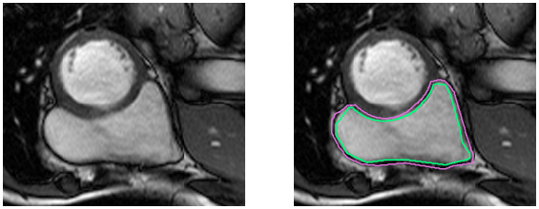
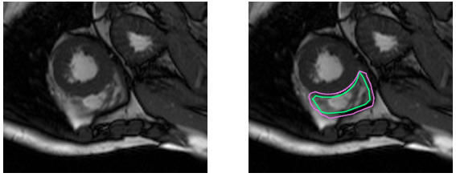
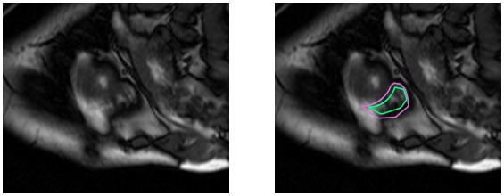
Introduction (4/4)
Segmenting the right ventricle (RV) is more challenging
An irregularly shaped with the surrounding tissue
Notes:
Left venticle은 원. Right ventricle은
좌심실
우심실은
주위 조직과 섞이는 얇은 벽을 가진 불규칙한 모양의
의사들도 하기 힘든 테스크

Slide 6
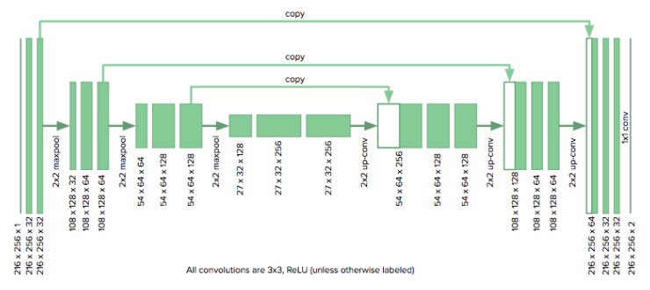
Method (1/2)
Change of U-net architecture
Reducing the number of downsampling layers in the original model from four to three
No part of the network could “see” the entire image
No integrate global context in producing the mask
Notes:
네트워크의 어느 부분도 전체 이미지를 "볼"수 없으며
세그먼테이션 마스크를 생성하는 데 전역 컨텍스트를 통합 할 수 없습니다.

Slide 7
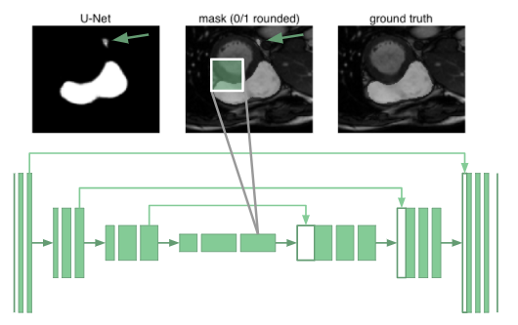
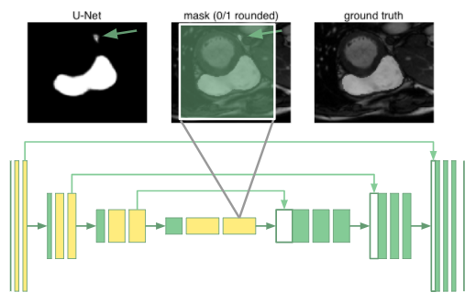
Method (2/2)
Dilated u-net
Replace the convolution layers producing the feature maps marked in yellow convolutions
Downsampling block : dilation 1, 2
Bottleneck : dilation 1, 2, 4, 8
Notes:
그 이유는 인간의 오른쪽 심실이 하나 밖에 없다는 것을 네트워크가 이해하지 못하기 때문입니다.
예를 들어 다음 이미지에서 화살표로 표시된 얼룩을 잘못 분류합니다.
->이미지사이즈 줄이면, 작은 픽셀들은 사라질 수 있으니까, receptive field를 키우는 것

Slide 8
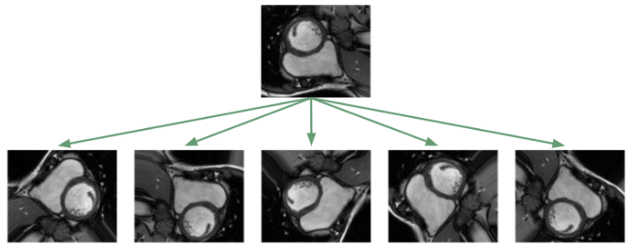
Experimental Results (1/4)
The dataset
Training and Testing set
16 patients / 32 patients
216×256 pixels in size
Data augmentations

Slide 9
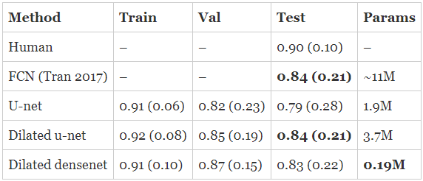
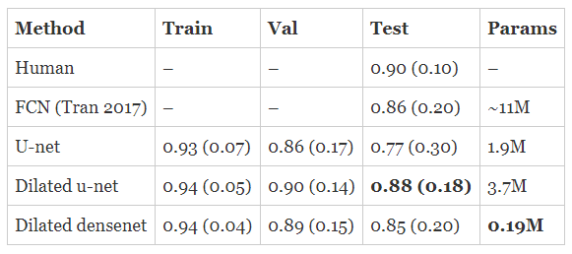
Experimental Results (2/4)
For the endocardium:
For the epicardium:
Notes:
As Andrew states, this can be dealt with by getting more data (not possible), regularization (dropout and batch normalization did not help), or trying a new model architecture.

Slide 10
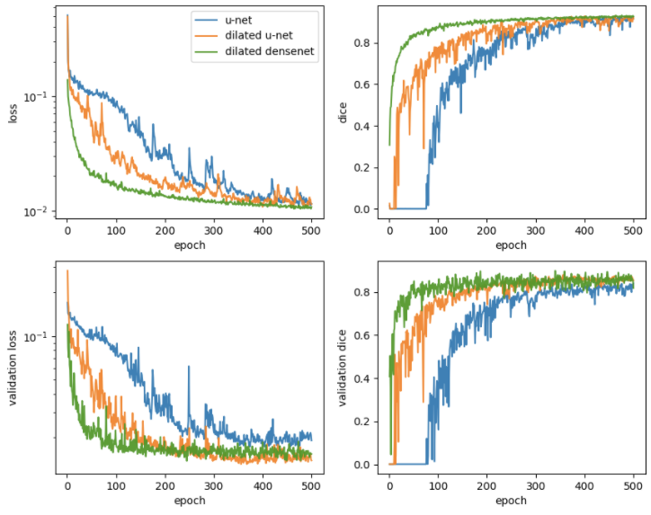
Experimental Results (3/4)
Notes:
densenet이 u-net 및 확장 된 u-net에 비해 얼마나 빨리 배울 수 있는지는 놀랍습니다.

Slide 11
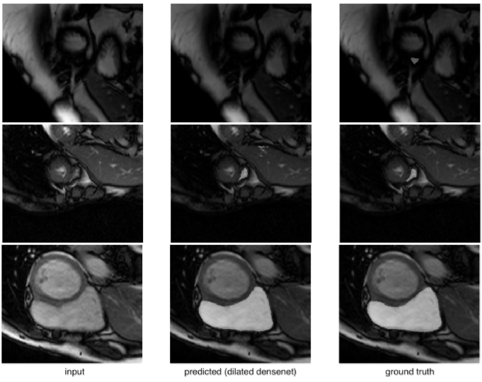
Experimental Results (4/4)
Notes:
This is an outlier for the dilated densenet on the validation set:
특이 치를 검사하면, RV가 식별하기 어려운 심장의 정점 조각 (아래쪽 끝 근처)에서 주로 발생합니다. 유효성 검사 세트에서 확대 된 densenet에 대한 특이점입니다.
이러한 첨단 사례를 고려해 볼 때, 이러한 모델이 직면 한 커다란 도전은 치명적인 실패를 없애는 데 있으며, 이는 심장의 부피가 왜곡 될 수 있음을 의미합니다. 이러한 이상 치를 제거하여 표준 편차를 줄이는 데 중점을두면 평균 주사위 점수가 올라갑니다.
Considering these edge cases, it’s clear that a big challenge facing these models lies in eliminating catastrophic failures, as they would lead to skewed cardiac volumes. Focusing on reducing the standard deviation by eliminating these outliers will raise the mean dice scores
아래 사진처럼 부피가 큰 데이터셋들이 세그멘테이션 왜곡을 하기도 한다

Slide 12
Conclusion
Future works
Expend 3D models
Explore multistep (localization, registration, segmentation) pipelines.
Optimize for the ejection fraction, the final figure of merit

Slide 13
Comparison of Results in infarct segmentation
Data
Total : 437
Train/Val/Test : 253/94/90
 | Dice | Jaccard
U-net 2D (bottleneck 2) | 0.8275 | 0.7170
Dilated U-net 2D | 0.8260 | 0.7154
U-net 3D | 0.7728 | 0.6552
Dilated U-net 3D | 0.7432 | 0.6153

